Slide 1
O QUE SÃO POLÍTICAS PÚBLICAS?

Slide 2
...campo do conhecimento que busca, ao mesmo tempo, “colocar o governo em ação” e/ou analisar uma ação (variável independente) e, quando necessário, propor mudanças no rumo ou curso dessas ações (variável dependente)” (SOUZA, 2003)

Slide 3
...conjuntos de programas, ações e decisões tomadas pelos governos/estado com a participação, direta ou indireta, de entes públicos ou privados que visam assegurar determinado direito de cidadania para vários grupos da sociedade ou para determinado segmento social, cultural, étnico ou econômico.
DIREITOS ASSEGURADOS NA CONSTITUIÇÃO

Slide 4
O conceito de público não significa somente gestão governamental, mas, um interesse público que permeia o Estado e o Governo (primeiro setor), a iniciativa privada (segundo setor) e as diversas organizações da sociedade civil (terceiro setor).

Slide 5
DIFERENÇA ENTRE ESTADO E GOVERNO
ESTADO - conjunto de instituições que controlam e administram uma nação e o seu ordenamento jurídico (governo, escolas, prisões, hospitais públicos, exército, dentre outras)
formado por três elementos principais: povo; território e soberania.
visa propiciar o bem-estar, harmonia social, qualidade de vida e garantir todos os meios para que exerçamos a democracia.
GOVERNO - liderança que controla estas instituições, especialmente o Poder Executivo.
O governo é apenas uma das instituições que compõem o Estado, com a função de administrá-lo.

Slide 6
As políticas públicas são uma resposta do Estado às necessidades do coletivo que, por meio do desenvolvimento de ações e programas, objetivam o bem-comum e a diminuição da desigualdade social. Esses programas e ações precisam ser estruturados de maneira funcional e sequencial para tornar possível a produção e organização do projeto.

Slide 7
FUNÇÃO
promover o bem-estar da sociedade, relacionado a ações em áreas como saúde, educação, meio ambiente, habitação, assistência social, lazer, transporte e segurança
CONTEMPLAR A QUALIDADE DE VIDA COMO UM TODO

Slide 8
EXEMPLO DE POLÍTICA PÚBLICA
Programa Minha Casa, Minha Vida - lançado em 2009 como uma tentativa de solução para o problema do déficit habitacional no Brasil

Slide 9
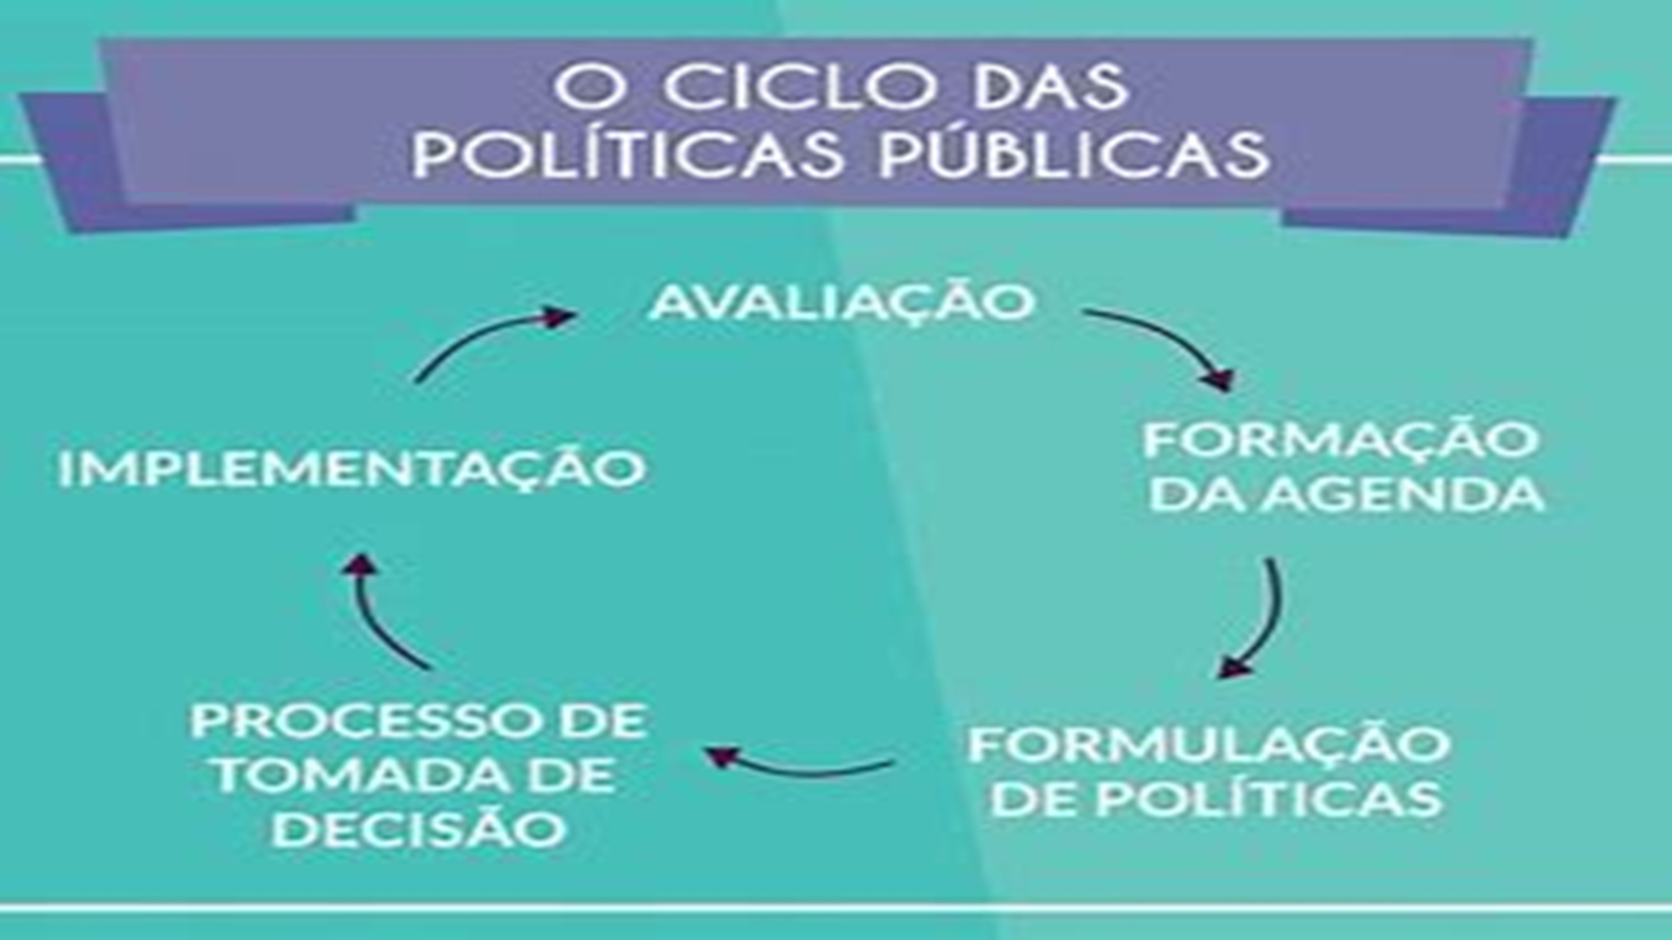

Slide 10
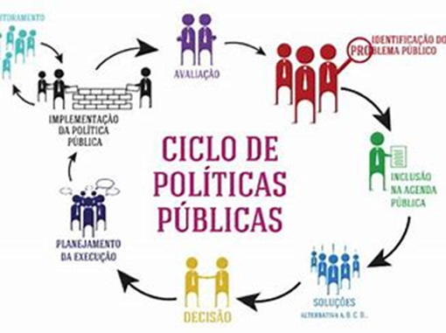

Slide 11
IDENTIFICAÇÃO DO PROBLEMA
O QUE É UM PROBLEMA?
Discrepância entre o status quo e uma situação ideal
O QUE É UM PROBLEMA POLÍTICO?
A diferença entre o que se gostaria que fosse e o que é a realidade pública

Slide 12
PERCEPÇÃO DO PROBLEMA
Problemas existem na cabeça das pessoas – subjetivos, intersubjetivos
...quando incomoda muitas pessoas
DELIMITAÇÃO DO PROBLEMA
Quais são os elementos?
Qual sua síntese?
Politicamente crucial
AVALIAÇÃO DA POSSIBILIDADE DE RESOLUÇÃO
Problema sem solução não é problema (?)
Solucionar? Minimizar seus efeitos?

Slide 13
FORMAÇÃO DE AGENDA
“Conjunto de assuntos sobre os quais o governo e pessoas ligadas a ele concentram sua atenção num determinado momento” (KINGDOM, 2003)
TIPOS DE AGENDA
Agenda formal
Agenda política
Agenda da mídia

Slide 14
FORMAÇÃO DE AGENDA
Priorização - perceber os problemas existentes que merecem maior atenção, de acordo com o cenário real em que a população se encontra
Planejamento - análise de dados que mostram a condição de determinada situação, a emergência e os recursos disponíveis

Slide 15
PLANEJAMENTO flexível – a viabilização de projetos depende de alguns fatores
Avaliação do custo-benefício
Estudo do cenário local e suas necessidades
Recursos disponíveis
A urgência que o problema pode tomar por uma provável mobilização social
Necessidade política

Slide 16
COMO OS PROBLEMAS ENTRAM NA AGENDA?
Atenção – diferentes atores percebem uma situação como merecedor de intervenção
Resolubilidade – soluções (ações) devem ser necessárias e factíveis
Competência – deve envolver responsabilidades públicas

Slide 17
A FORMULAÇÃO DA POLÍTICA
Apresentação de soluções ou alternativas.
Momento em que deve ser definido o objetivo da política, quais serão os programas desenvolvidos e as linhas de ação.
Organizam-se as ideias, alocam-se os recursos e recorre-se à opinião de especialistas para estabelecer os objetivos e resultados que querem alcançar com as estratégias que são criadas.
Os atores criam suas próprias propostas e planos e as defendem individualmente.

Slide 18
IMPLEMENTAÇÃO
Colocar em prática o que foi formulado
Ações destinadas a alcançar os fins estabelecidos pela política pública
Ocorre quando a ação planejada alcança o beneficiário
Planejamento e organização de recursos humanos e materiais utilizados para operacionalizar a política pública pensada
Planos
Programas
Projetos

Slide 19
PLANO
Delineia as decisões de caráter geral, as suas grandes linhas políticas, estratégias e diretrizes

Slide 20
PROGRAMA
Aprofundamento do plano.
Detalha por setor, a política, diretrizes, metas e medidas instrumentais. É a setorização do plano.

Slide 21
PROJETO
Documento que sistematiza e estabelece o traçado prévio da operação. Proposição de produção de algum bem ou serviço por meio de técnicas previamente determinadas e com o objetivo de obter resultados planejados

Slide 22
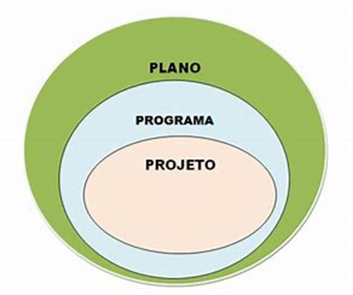

Slide 23
MONITORAMENTO E AVALIAÇÃO
PROCESSO DE ACOMPANHAMENTO DO CUMPRIMENTO DE UMA ATIVIDADE (PLANEJADA) COM O OBJETIVO DE SE EMPREENDER ALINHAMENTOS QUE ASSEGUREM O ALCANCE DOS OBJETIVOS
Ação constante que abrange todas as fases do ciclo das políticas públicas, desde a formação da agenda até a análise das mudanças sociais decorrentes delas;
Análise dos efeitos produzidos na sociedade pelas políticas públicas, bem como mensuração desses efeitos.
ACOMPANHAMENTO CONTÍNUO DAS AÇÕES
Avaliação
Indicadores
Eficiência, eficácia e efetividade.

Slide 24
AVALIAÇÃO PODE LEVAR A..
Continuação da política como está
Reestruturação de aspectos práticos da política pública
Extinção

Slide 25
EXTINÇÃO
Causas
Problema ou situação originários são percebidos como resolvidos
As ações adotadas para a implementação da política pública são percebidas como ineficazes
Problema ou situação originários perdem importância (mesmo que não resolvidos) Causa mais comum

Slide 26
ATORES NO PROCESSO DE POLÍTICAS PÚBLICAS
Indivíduos, grupos ou organizações que desempenham um papel na arena política
Os que exercem influência – direta ou indireta – sobre o conteúdo e os resultados/ impactos de uma política pública
GOVERNAMENTAIS
Políticos ou designados politicamente
Burocratas
Juízes
NÃO GOVERNAMENTAIS
Grupos de interesse
Partidos políticos
Meios de comunicação
Beneficiários
Terceiro setor
Outros stakeholders (partes interessadas)

Slide 27
POLÍTICAS PÚBLICAS DE SAÚDE
Ter acesso a tudo o que é necessário para uma vida saudável é um direito de todos e está assegurado pela Constituição Brasileira. Isso inclui atendimento médico, mas também se refere a condições para promoção e prevenção de doenças. As políticas públicas de saúde são todas as estratégias governamentais realizadas para garantir que essa lei seja cumprida.

Slide 28
O QUE SÃO POLÍTICAS PÚBLICAS DE SAÚDE?
A legislação nacional estabelece que é responsabilidade do Estado garantir que todos tenham acesso à saúde.
Acesso à saúde é dar condições para que todos os cidadãos tenham qualidade de vida, isso inclui não só questões médicas, mas também socioeconômicas. Isso porque a situação do ambiente e a forma como se vive estão diretamente relacionados ao bem-estar.

Slide 29
POLÍTICAS PÚBLICAS DE SAÚDE
Ações e programas governamentais que visam melhorar as condições de saúde da população como um todo. Isso inclui tanto ações de serviços de atendimento, como de proteção e promoção da saúde.

Slide 30
Quais são as principais políticas públicas de saúde?
As principais políticas públicas de saúde no Brasil estão associadas à criação do Sistema Único de Saúde, em 1.990, através da Lei nº 8.080, de 19 de setembro. Ela detalha todos os compromissos e responsabilidades do Estado e especifica quais as atribuições de competência no Município, do Estado e da União.
Ao longo de seus 30 anos de existência, o sistema criou vários programas de destaque, alguns inclusive utilizados pela OMS como referência mundial.

Slide 31
DESTAQUES
Estratégia Saúde da Família
Programa Nacional de Imunizações
Controle da AIDS
Sistema Nacional de Transplantes
Programa Nacional de Controle ao Tabagismo

